Slide 1

Здоровый образ жизни
Министерство образования и науки Нижегородской области
Государственное бюджетное профессиональное образовательное учреждение
«Павловский техникум народных художественных промыслов России»
Кто крепок телом, может терпеть и жару, и холод.
Так и тот, кто здоров душевно, в состоянии перенести и гнев, и горе, и радость, и остальные чувства.
Эпиктет

Slide 2

Издавна люди при встрече желали друг другу здоровья: «Здравствуйте», «Доброго здоровья!», спрашивали «Как ваше драгоценное здоровье?» И это не случайно. Ведь еще в Древней Руси говорили: «Здоровье дороже богатства», «Здоровье не купишь», «Дал Бог здоровье, а счастье - найдем». Действительно, здоровье необходимо каждому человеку.

Slide 3
Здоровье - состояние любого живого организма, при котором он в целом и все его органы способны полностью выполнять свои функции.
Здоровый образ жизни - это образ жизни человека, направленный на профилактику болезней и укрепление здоровья.

Slide 4
1. Как должен выглядеть здоровый человек?
2. Что такое малоподвижный образ жизни?
3. Какие вы знаете вредные привычки?
4. Назовите минусы здорового образа жизни?
5. Как влияет на человека здоровый образ жизни?

Slide 5

Режим дня
Работоспособность человека в течение суток меняется в соответствии с суточными биологическими ритмами и имеет два подъема: с 10 до 12 ч
и с 16 до 18ч. Ночью работоспособность понижается, особенно с 3 ч, до 5 ч ночи. Значит, самое удобное время для приготовления домашних заданий — с 16 до 18ч для тех, кто учится в первую смену, и с 10 до 12 ч — во вторую. Это же время наиболее эффективно для тренировок при занятиях спортом.
Индивидуальный ритм работоспособности полезно знать каждому человеку. Это поможет при выполнении наиболее сложных заданий. Не всем людям свойственны однотипные колебания работоспособности. Одни («жаворонки») энергично работают в первой половине дня, другие («совы») — вечером. Люди, относящиеся к «жаворонкам», вечером испытывают сонливость, рано ложатся спать, но рано просыпаются, чувствуют себя бодрыми и работоспособными. «Совы» же, напротив, засыпают поздно, утром просыпаются с трудом. Им свойственна наибольшая работоспособность во второй половине дня, а некоторым — поздним вечером.
Гигиена и здоровье
Гигиена - это область медицины, изучающая влияние условий жизни и труда на здоровье человека и разрабатывающая меры профилактики различных заболеваний, обеспечения оптимальных условий существования, сохранения здоровья и продления жизни. Она относится к наиболее древним отраслям медицинских знаний.
Личная гигиен- это совокупность гигиенических правил, выполнение которых способствует сохранению и укреплению здоровья человека. Она включает в себя ряд общих гигиенических правил для людей любого возраста:
-правильное чередование умственного и физического труда;
-занятия физической культурой и закаливанием;
-рациональное питание;
-чередование труда и активного отдыха;
-полноценный сон.
К личной гигиене относятся также требования по уходу за кожей, зубами, волосами, по содержанию одежды, обуви и жилища.
Следует особо подчеркнуть значение соблюдения правил личной гигиены в системе здорового образа жизни. В этом плане важное значение имеют основные требования по уходу за кожей, зубами и волосами.

Slide 6
Питание
С пищей человек получает все необходимые элементы, которые обеспечивают организм энергией, необходимой для роста и поддержания жизнедеятельности тканей.
Необходимые организму питательные вещества подразделяются на шесть основных типов: углеводы, белки, жиры, витамины, минеральные элементы и вода. Правильно питаться - это значит получать с пищей в достаточном количестве и в правильном сочетании все, что требуется организму.
Правильное питание - это, прежде всего разнообразное питание с учетом генетических особенностей человека, его возраста, физических нагрузок, климатических и сезонных особенностей окружающей среды. Оно позволяет организму максимально реализовать его генетический потенциал, однако превзойти этот потенциал организм не в состоянии, как бы хорошо не было организовано питание.
Рассмотрим подробно основные типы питательных веществ, необходимых организму.
Углеводы они содержатся во всех пищевых продуктах, но особенно много их в крупах, фруктах и овощах. Бывают простые и сложные.
Витамины-это органические химические соединения, необходимые организму для нормального роста, развития и обмена веществ. Содержатся в овощах, фруктах и ягодах.
Минеральные вещества — неорганические соединения, на долю которых приходится около 5% массы тела. Минеральные вещества служат структурными компонентами зубов, мышц, клеток крови и костей. Они необходимы для мышечного сокращения, свертывания крови, синтеза белков и проницаемости клеточной мембраны. Минеральные вещества организм получает с пищей.
Вода — это один из наиболее важных компонентов организма, составляющий 2/3 его массы. Вода является главным компонентом всех биологических жидкостей. Она служит растворителем питательных веществ и шлаков. Велика роль воды в регуляции температуры тела и поддержания кислотно-щелочного равновесия; вода участвует во всех протекающих в организме химических реакциях.
Жиры являются обязательным элементом сбалансированного рациона питания. Их функции в организме разнообразны: - Растительные жиры состоят главным образом из ненасыщенных жирных кислот и не содержат холестерина. Содержится в растительных маслах (оливковое, подсолнечное, кунжутное, льняное). Животные жиры содержат насыщенные жирные кислоты и высокий процент холестерина. Содержаться в мясе.
Белки жизненно необходим организму – он является «строительным материалом» тела, отвечает за обмен веществ, способность к росту и размножению, помогает усвояемости витаминов и минералов. Содержаться в продуктах ( мясо, рыба, творог, яйца, орехи)
Для того чтобы питание отвечало требованиям здорового образа жизни, оно должно обеспечивать организм всеми необходимыми пищевыми элементами в необходимом количестве и нужном сочетании. Оно должно быть сбалансированным.

Slide 7
ЗОЖ
Гигиена
Сон
Режим дня
Занятия физической культурой и закаливание
Рациональное питание

Slide 8
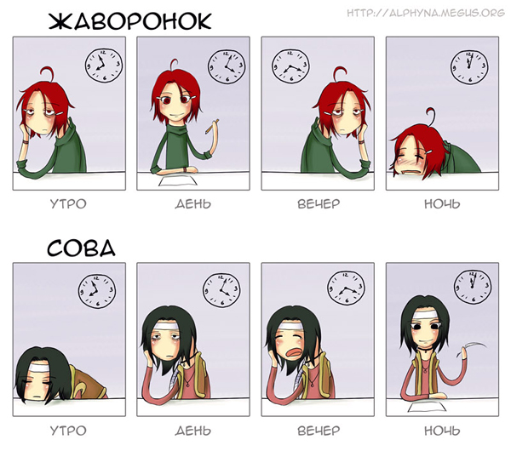

Slide 9

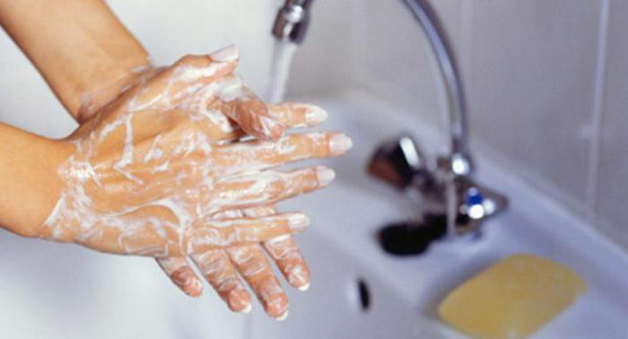

Slide 10
ЗОЖ
Гигиена
Сон
Режим дня
Занятия физической культурой и закаливание
Рациональное питание

Slide 11
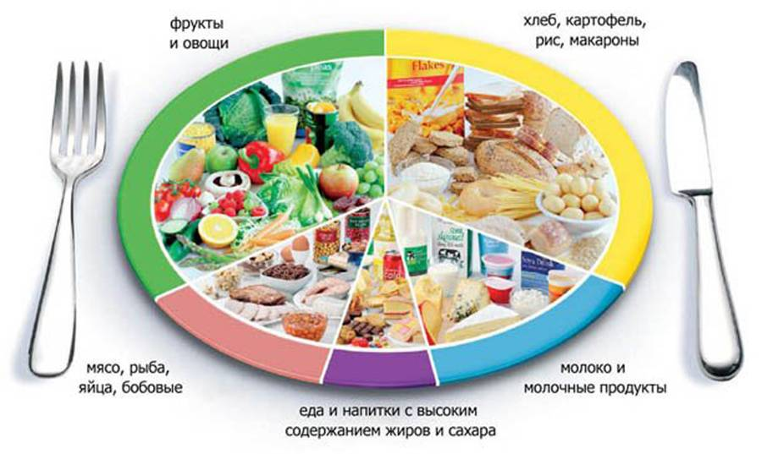

Slide 12
1. Что интересного вы узнали сегодня?
2. Какие выводы для себя сделали?
3. Что бы вы хотели изменить
в своей жизни на данный момент?
4. Вы можете сказать, что завтра начнете
жизнь по - другому?
5. Что бы вы хотели пожелать друг другу?

Slide 13
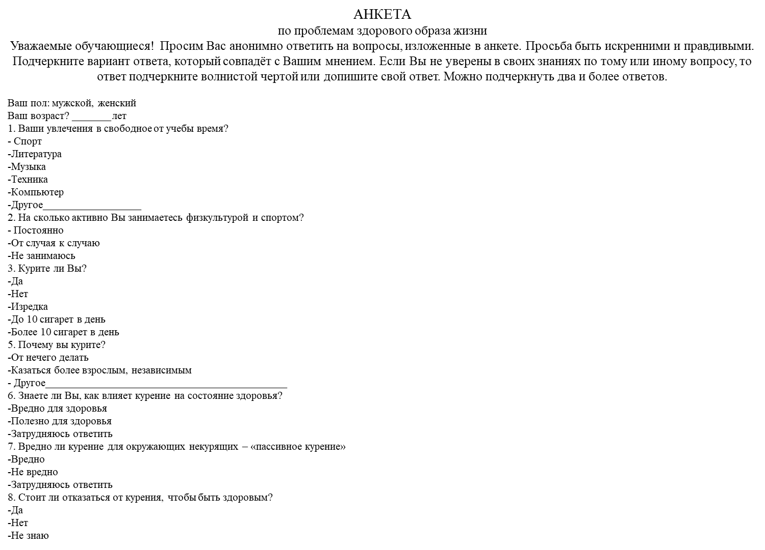
9. Пробовали ли Вы водку, вино, пиво?
-Да
-Нет
10.Если «да», то сколько раз (примерно) Вы выпиваете?
В неделю: один, два, три или ___________ раз
В месяц: один, два, три или ___________ раз
11. Опасно ли употребление спиртных напитков для Вашего здоровья?
-Да
-Нет
-Не знаю
12. Изменяется ли состояние Вашего здоровья после принятия алкогольных напитков?
-Ухудшается
-Улучшается
-Остается неизменным
13. Знакомы ли Вы с людьми, употребляющими (употреблявшими) наркотики?
– Да
– Нет
14. Что толкает на первую пробу наркотиков?
– Любопытство
– Самоутверждение
– Желание не выделятся в кампании
15. Поступали ли Вам предложения попробовать наркотики?
– Да
– Нет
16. По-вашему мнению, здоровый образ жизни – это…?
-Отказ от вредных привычек
-Личная гигиена
-Оптимальный двигательный режим
-Рациональное питание
-Закаливание
-Положительные эмоции
-Занятия физической культурой и спортом
17. Какой образ жизни, на Ваш взгляд, является привлекательным, престижным? __________________________________________________________________________________________________________________________________________________

Slide 14
Министерство образования и науки Нижегородской области
Государственное бюджетное профессиональное образовательное учреждение
«Павловский техникум народных художественных промыслов России»
Если бы люди ели только тогда, когда они очень голодны,
и если бы питались простой, чистой и здоровой пищей,
то они не знали бы болезней и им легче было бы управлять своею душою и телом.
Лев Толстой
Курылёва А.Ю. преподаватель специальных дисциплин первой квалификационной категории

